Slide 1
Elektri nutikam juhtimine
Virgo Tuul 2024
Jäämari hoone näitel

Slide 2
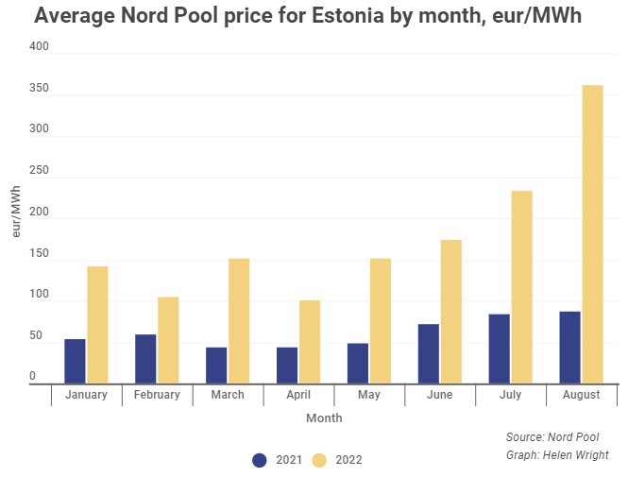
Miks oli vaja MyGrid’i
2022 oli päikesepaneelidel suured kasumid / tarbijatel vastupidiselt suured kulud
2023 paljud paigaldasid paneele, k.a Jäämari (sai siduda ka hoone valmisega)
2023 Tulemuseks turumajanduse „nähtamatu käsi“ mis viis hinnad negatiivseks
Pideva kahjumi vältimiseks tuli iga päev manuaalselt müüki piirata
Turul ei olnud ühtegi lahendust, mis automaatselt PV tootlust negatiivse hinnaga piiraks
Seega tuli luua ise!

Slide 3
Mis on MyGrid?
Tänaseks on MyGrid juba oluliselt nutikam abiline, mis aitab optimeerida oluliselt energiakulusid
Oskab 1kw elektrist läbi tehingute kordades rohkem elektrit luua
Juhib elektrit nutikalt tootjate, salvestajate ja tarbijate vahel, pidevalt kasu maksimeerides
Ei müü elektrit võrku kahjumliku hinnaga
Võtab arvesse 15+ muutujat parima plaani arvutamiseks
On loodud olema automaatne
Kuid sisaldab endas ka täielikku manuaaljuhtimise võimekust
MyGrid ei saa kunagi valmis, vaid areneb pidevalt läbi vajaduste

Slide 4
Mida juhib täna?
Sofar
Inverter
Elektri-
võrk
NORD
POOL
Aku-
pangad
Päikese-
paneelid

Slide 5
Mis parameetreid MyGrid arvestab
Aku mahtuvus
Aku Min / Max lubatud tase
Akust müügil lisa puhver tase
Laadimise kiirust päiksest
Laadimise kiirus võrgust
Müügi võimsus päikses
Müügi võimsus akust
Keskmine hoone tarbimine tunnis
iga nädalapäev tunni täpsusega
Ostu hind = NordPool + marginalid + võrk
Müügihind =NordPool + marginalid
Päeva öö marginalide eristamine
Päiksest tekkiv energia
Asukoha täpsusega
Päikse tootluse muutus kuudes
Kasutaja poolt määratud min. kasumit
Enamus parameetreid on manipuleeritavad

Slide 6
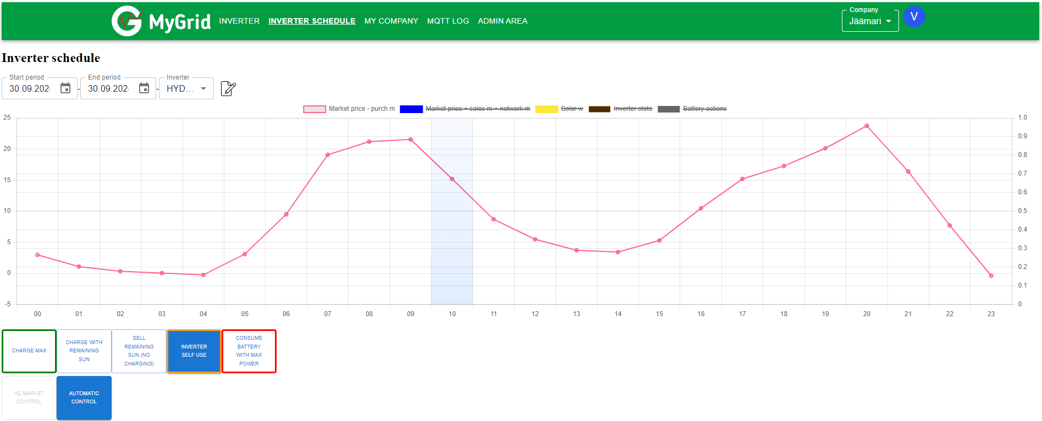
MyGrid
Senti kw/h
Kellaaeg
Võrku müügi hind (sis. Kõiki kulusud)

Slide 7
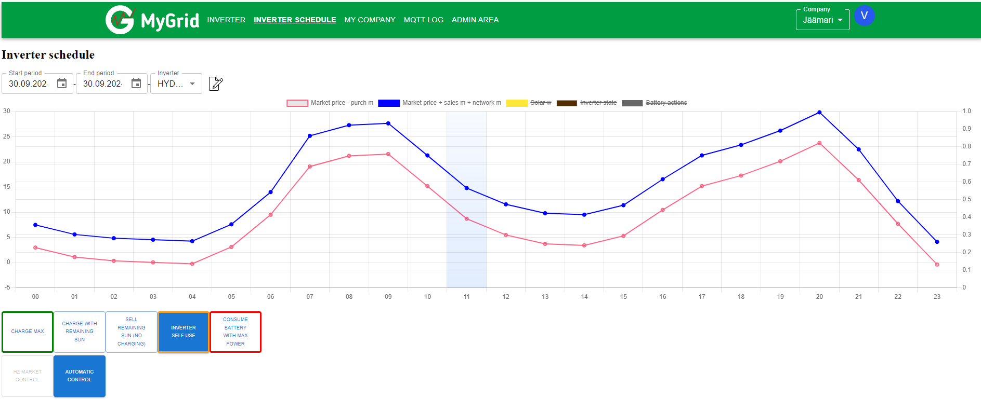
MyGrid
Senti kw/h
Kellaaeg
Võrgust ostu hind (sis. kõiki kulusid)
Võrku müügi hind (sis. Kõiki kulusud)

Slide 8
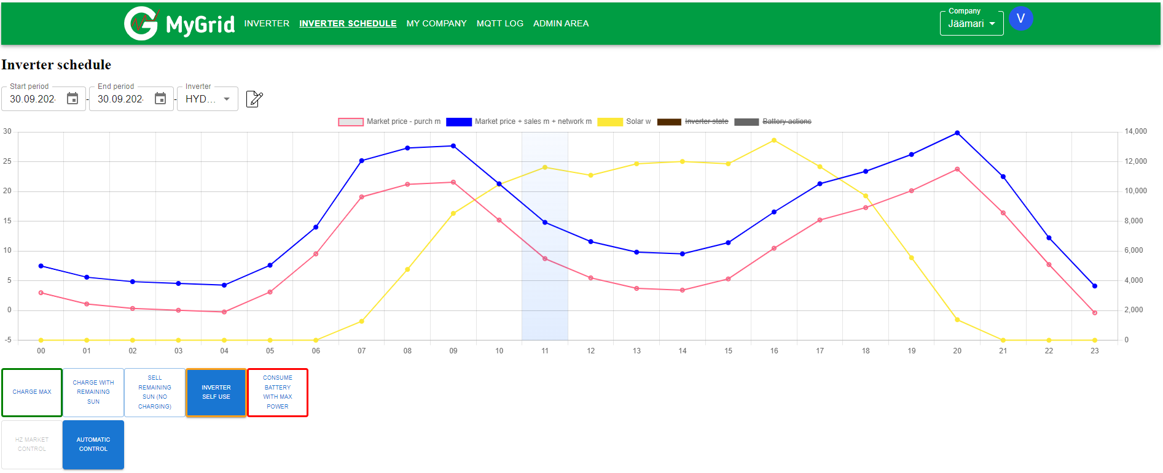
MyGrid
Senti kw/h
Kellaaeg
Päikese prognoos kW/h
Võrgust ostu hind (sis. kõiki kulusid)
Võrku müügi hind (sis. Kõiki kulusud)

Slide 9
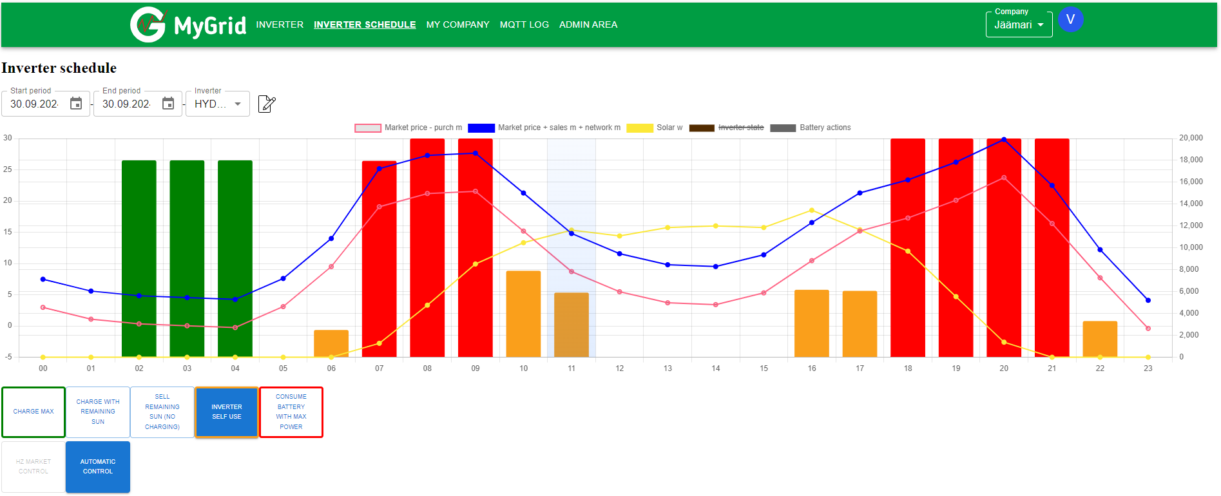
MyGrid
17,28
4,54
21,20
11,57
Senti kw/h
Kellaaeg
Lae akut max võimsusega
Päikese prognoos kW/h
Müü max võimsusega
Võrgust ostu hind (sis. kõiki kulusid)
Kasuta akut vaid oma tarbeks
Võrku müügi hind (sis. Kõiki kulusud)

Slide 10
5 päeva näide
Lae akut max võimsusega
Päikese prognoos kW/h
Müü max võimsusega
Võrgust ostu hind (sis. kõiki kulusid)
Kasuta akut vaid oma tarbeks
Võrku müügi hind (sis. Kõiki kulusud)

Slide 11
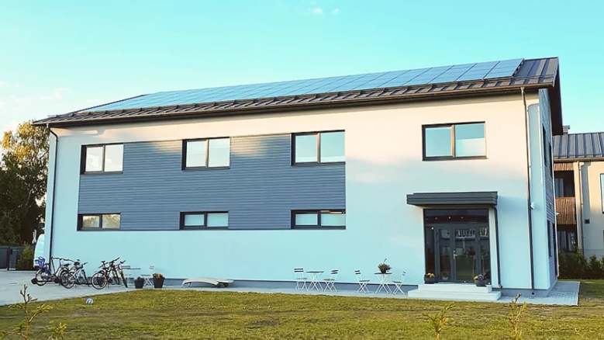
Näidismaja „Jäämari hoone“
Parameetrid
Pindala ~450 m2
Paneele 29,5 Kwh
Inverter Sofar 20 Kwh
Akupank 120 Kwh
Müügi õigus 15 Kwh

Slide 12
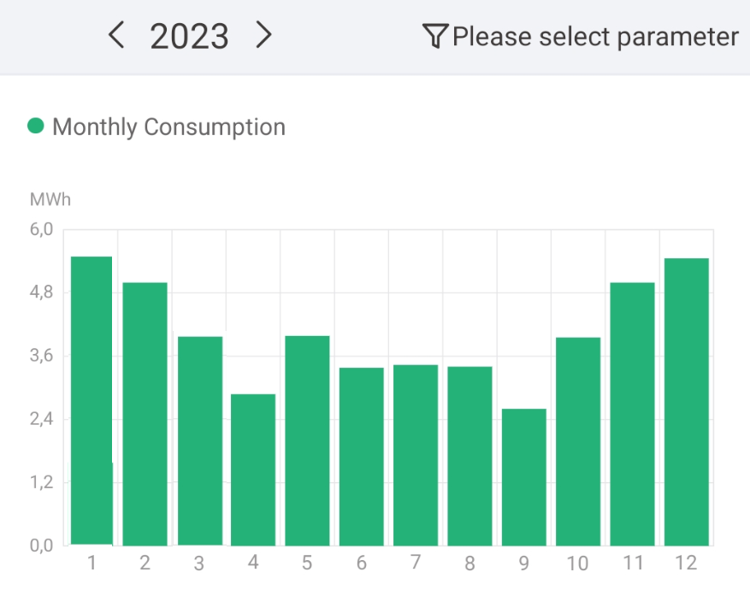
Näidismaja „Jäämari hoone“
Tarbimine
Hoone/tootmine 100% elektri toitel
Elektriauto
Kuus ~4MWh
Aastas ~50MWh

Slide 13
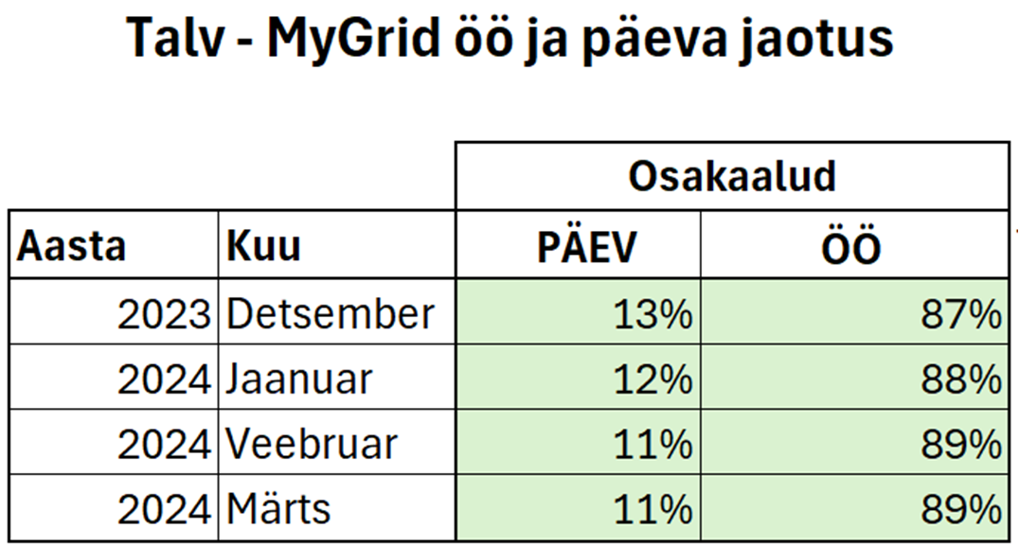
Näidismaja „Jäämari hoone“
Päev vs. Öö
2022/23
40% päev
60% öö
2023/24
12% päev
88% öö

Slide 14
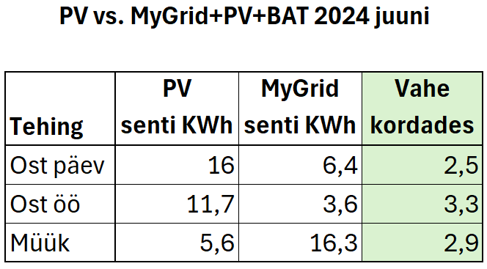
Näidismaja „Jäämari hoone“
Vahe hinnas
OST päev 2,5x odavam
OST öö 3,3x odavam
Müük 2,9x kallim

Slide 15
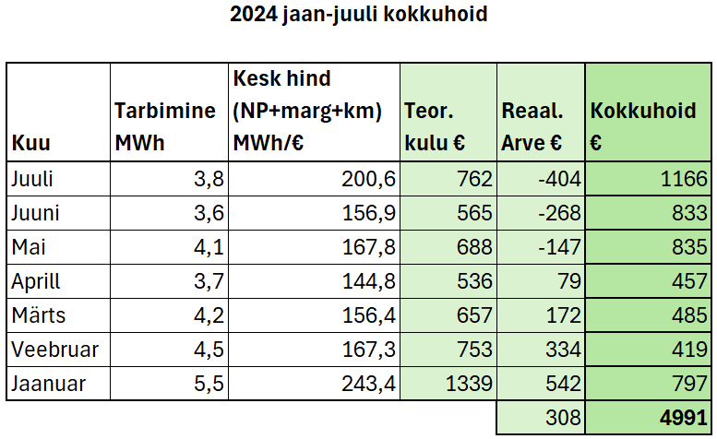
Näidismaja „Jäämari hoone“
Kokkuhoid
Kuus 713€
Aastas 8556€
Eesmärk
Saavutada 0 € energiakulu aastaringselt
Voolukatkestused
~5 ööpäeva

Slide 16
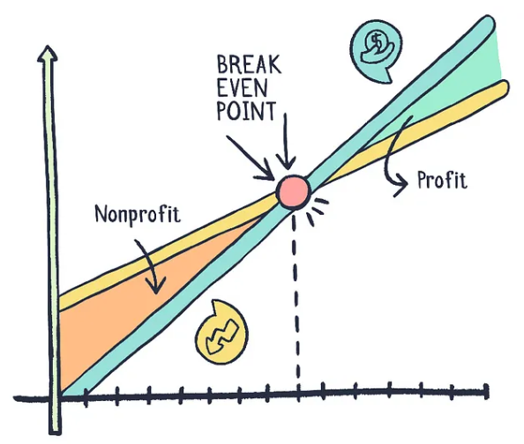
Näidismaja „Jäämari hoone“
Investeering ~35000
Paneelid, inverter, paigaldus ~20 000
Akud, paigaldus ~15 000
Aastane kokkuhoid ~8 500
Tasuvus ~4 aastat

Slide 17
Pime aeg
Aku+MyGrid talvel
+5 kuud aastas inverter/akud töötavad (+ 40%)

Slide 18
Kuhu liigume edasi?
Kliima+
boilerid
Hz Turg
Uued
Inverterid
NORD
POOL
Aku-
pangad
Sofar
Inverter
Elektri-
võrk
Päikese-
paneelid

Slide 19
MyGrid kasutajad
Kasutajaid
70+
Riigid
Eesti
Holland
Soome
Rootsi
Juhitav võimsus
3 Mw/h akusid
1 Mw/h peale/maha laadimist

Slide 20
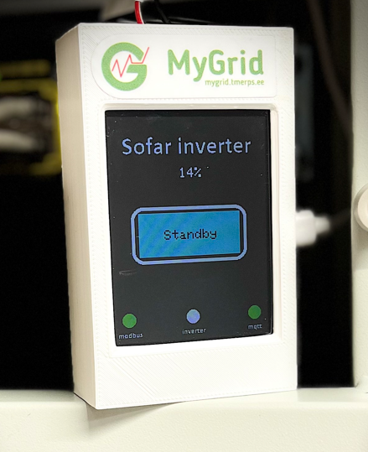
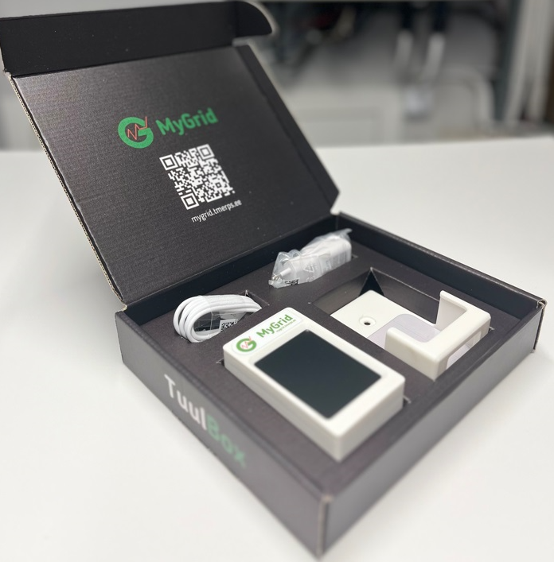
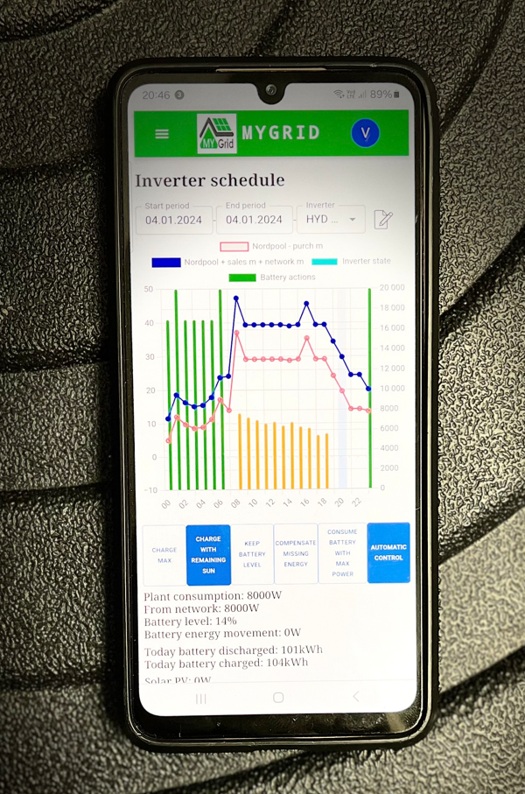
Kui on huvi liituda
TuulBox
150€ +km
Tarkvara kuumaks alla 100kwh
2€ +km

Slide 21
Tänan kuulamast!
Virgo Tuul
+372 5196 7699
info@jaamari.ee

